Slide 1
ГБОУ РТ школа-интернат для детей сирот и детей, оставшихся без попечения родителей г.Кызыла
Церемония «Чолукшууру»
во время национального традиционного праздника «Шагаа»
Выполнила: учитель родного языка
и литературы Ховалыг Ч.В.

Slide 2
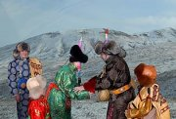
Шагаа – это традиционный праздник проводов старого года и встречи нового года. Шагаа –это белый праздник. История проведения Шагаа уходит вглубь веков.

Slide 3
В дни празднования Шагаа у тувинцев был традиционный обмен приветствиями между пожилым и молодым.
Первым здоровается младший по возрасту. Это церемония зависела во многом от времени года. Здоровались встречая новый год, в канун Шагаа. В дни Шагаа все люди становились равными.
Здоровались с благопожеланиями один раз в год – это церемония называется «Чолукшууру»

Slide 4
Младший протягивает обе руки ладонями вверх, а старший кладет на них сверху обе ладони. Это означает уважение к старшим, показывает благорасположенность встретившихся друг с другом, и что нет ни у кого оружия, нет недоброго помысла. И при этом здоровается:
- Амыргын- на бе, ынар! (Все ли хорошо!)
Отвечает ему:
- Амыр! Амыр! (Все хорошо).

Slide 5
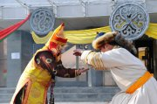
Уважаемого или пожилого человеку преподносили белый кадак (ленту).
Таким же образом желали благополучия и долголетия самому старшему в роду. Они ответ пожелали и нюхали (не целовали) щеки молодых, высказывая любовь и ласку.

Slide 6
Благословения животноводов дни Шагаа
Голова года появилась
Кожа спала с головы змеи
Я окуриваю дымом можжевельника
И окропляю молоком.
Помилуй нас, тайга кедровая,
Пусть скот мой девяти видов!
Пусть бегают козлята и ягнята,
Пусть будет изобилие молока.
Пусть разносится аромат дикого лука,
Пусть бегают жеребята мои.
Ушел за перевал Год Лошади,
Пришел в аал Год овцы.

Slide 7
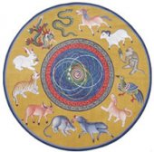
Спасибо за внимание!

